Slide 1
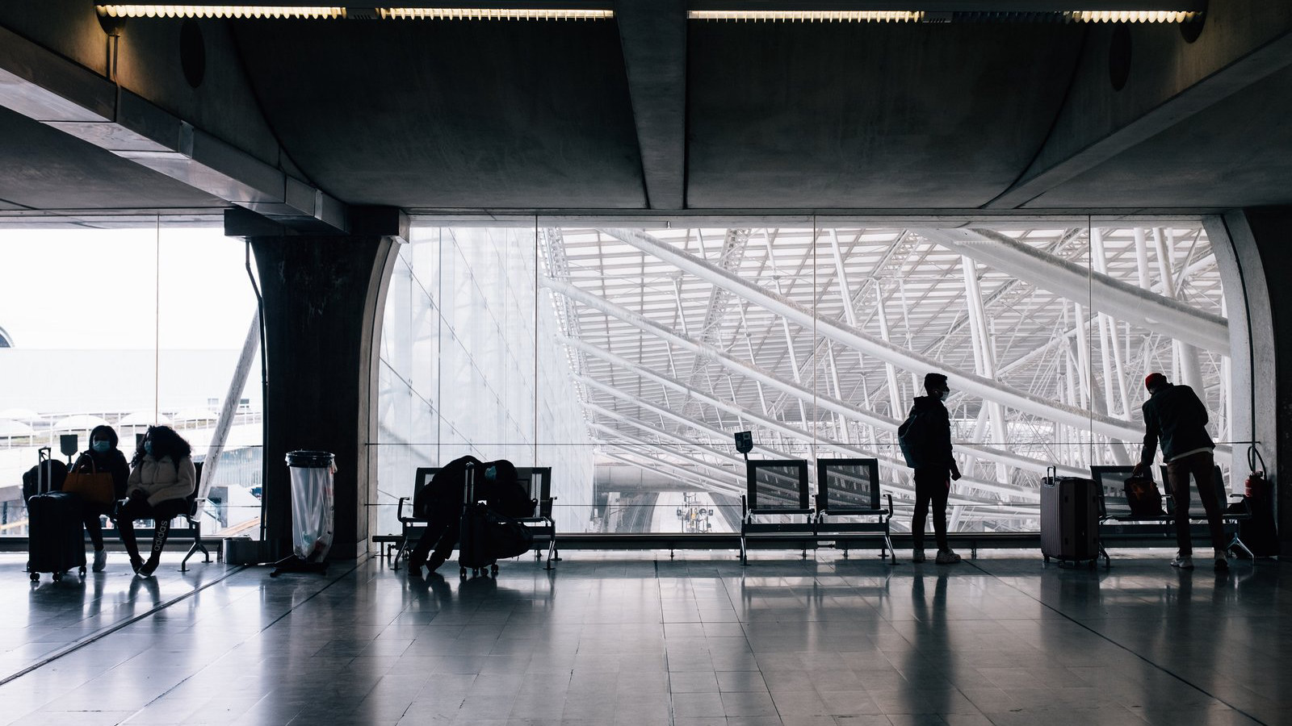
团队相册 · 旅行记录
团队旅行相册
把一路的风景和笑声，留成一册
2026年10月18日 · 974工具箱

Slide 2

01
旅途从第一张照片开始
02
相册的三个篇章
CONTENTS
03
出发
目录
04
沿途
05
要点一览
06
同行的人
974工具箱
974工具箱
团队旅行相册
团队旅行相册
02 / 15
02 / 15

Slide 3
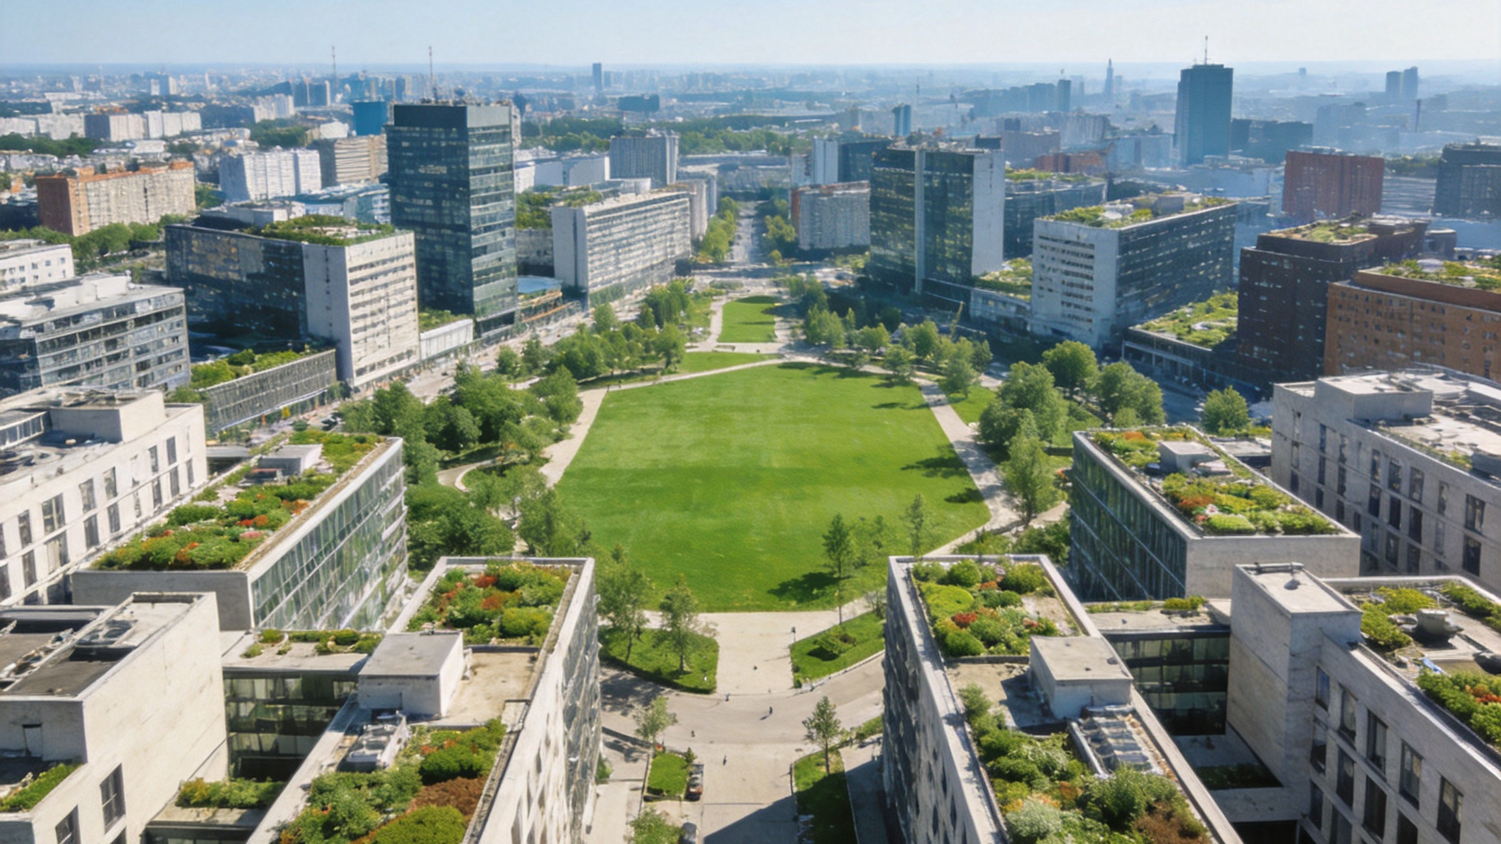
974工具箱 · 预览版
974工具箱 · 预览版
结论
PART 01
· 放松：暂时离开工作的节奏。
旅途从第一张照片开始
· 熟悉：同事之间多了共同话题。
图注：配图为版式示意，数据与说明以正文为准
风景会忘，照片会记得
974工具箱

Slide 4
CHAPTER 02
相册的三个篇章
01
02
03
风景
同行
瞬间
路上的山川、街巷与窗外的云，按时间顺序串成一条线，不必张张精修。
一起走过的人，正脸、背影、笑场都留着，不挑最好看的，要的是那天的样子。
值得回看的小片段：抢食、迷路、深夜聊天，都单独成页，各配一句原话。
974工具箱
974工具箱
团队旅行相册
团队旅行相册
04 / 15
04 / 15

Slide 5
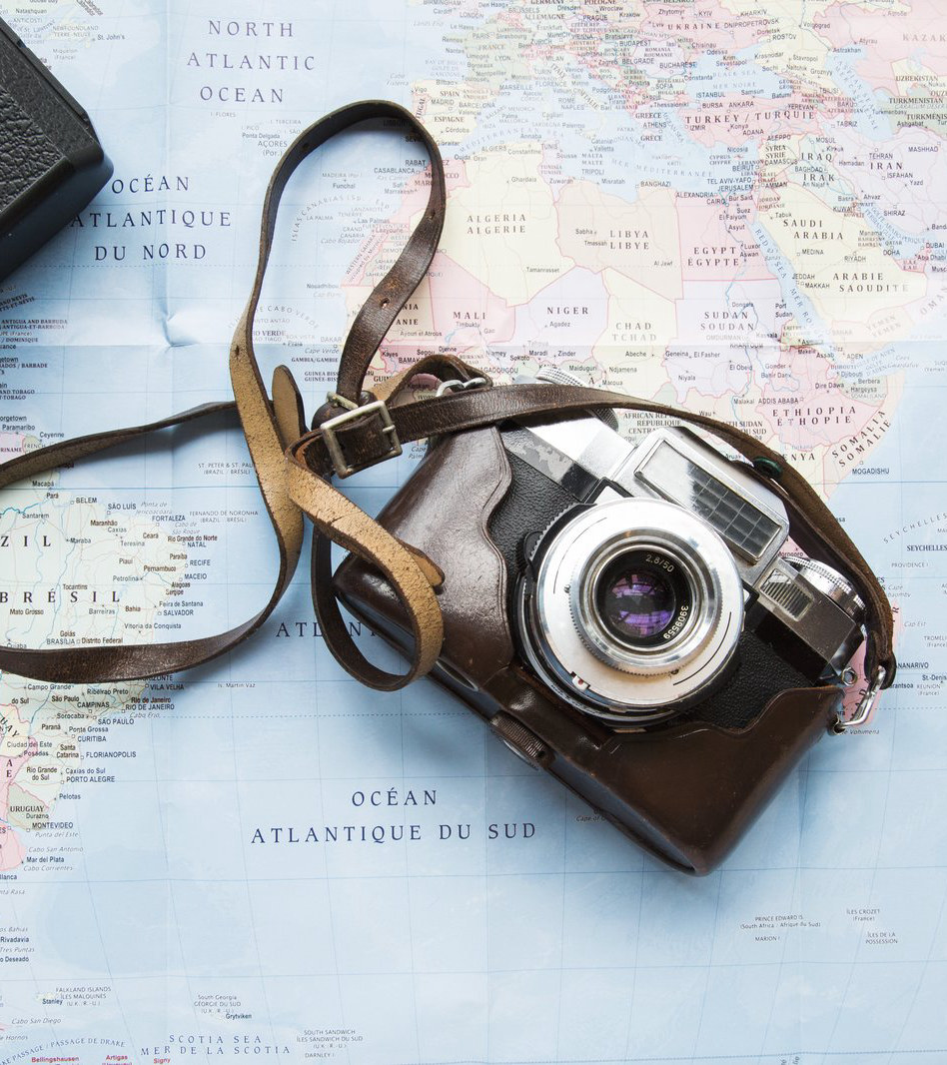
974工具箱 · 预览版
CHAPTER 03
出发
974工具箱 · 预览版
清晨六点集合，行李堆在车尾，有人在补觉有人已经在拍窗外。第一张图要能一下把人拉回那个状态：天没亮透，路灯还亮着，期待写在每个人脸上。
974工具箱
05 / 15

Slide 6

974工具箱 · 预览版
CHAPTER 04
沿途
974工具箱 · 预览版
山路的雾、临时改道的服务区、走错路口多绕的二十公里，都记下来了。不完美的地方往往最让人记得住，回头看照片，笑最多的偏偏是这些，不是那些摆拍。
974工具箱
06 / 15

Slide 7
CHAPTER 05
要点一览
序号
环节
核心要点
1
出发
清晨六点集合，行李堆在车尾，有人在补觉有人已经在拍窗外。第一张图要能一下把人拉回那个状态：天没亮透，路灯还亮着，期待写在每个人脸上。
2
沿途
山路的雾、临时改道的服务区、走错路口多绕的二十公里，都记下来了。不完美的地方往往最让人记得住，回头看照片，笑最多的偏偏是这些，不是那些摆拍。
3
同行的人
多拍人，少拍空景。抓拍抢最后一块肉、爬山时互相拉扯、晚上围着打牌的样子；也把不爱拍照的那两位单独留了几张，他们其实很上相，只是不承认。
4
归来
最后一页放返程车上睡倒的一片人，配一句：路走完了，事还没完，下次接着走。相册不用做得太完美，能让人翻完想笑、想再约一次就够了。
974工具箱
974工具箱
团队旅行相册
团队旅行相册
07 / 15
07 / 15

Slide 8
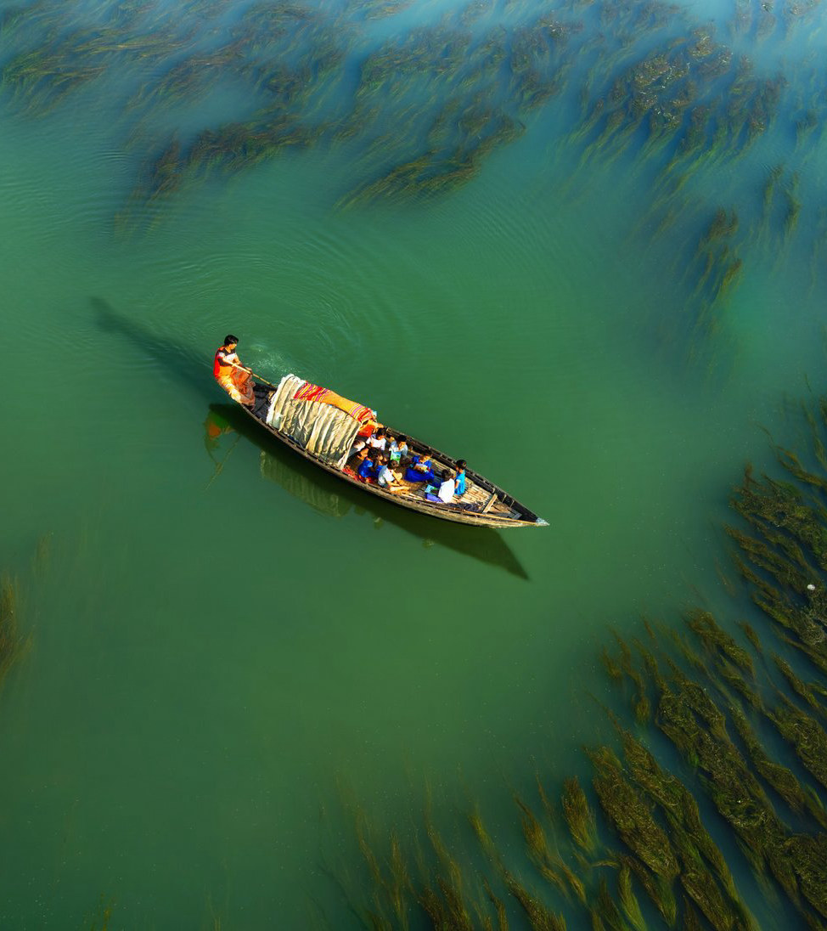
974工具箱 · 预览版
CHAPTER 06
同行的人
974工具箱 · 预览版
多拍人，少拍空景。抓拍抢最后一块肉、爬山时互相拉扯、晚上围着打牌的样子；也把不爱拍照的那两位单独留了几张，他们其实很上相，只是不承认。
974工具箱
08 / 15

Slide 9

974工具箱 · 预览版
CHAPTER 07
归来
974工具箱 · 预览版
最后一页放返程车上睡倒的一片人，配一句：路走完了，事还没完，下次接着走。相册不用做得太完美，能让人翻完想笑、想再约一次就够了。
974工具箱
09 / 15

Slide 10

CHAPTER 08
这趟旅行的三个收获
974工具箱 · 预览版
974工具箱 · 预览版
974工具箱 · 预览版
974工具箱
01 放松
02 熟悉
03 留念
暂时离开工作的节奏。
同事之间多了共同话题。
把好时光留成册子。
974工具箱
974工具箱
团队旅行相册
团队旅行相册
10 / 15
10 / 15

Slide 11

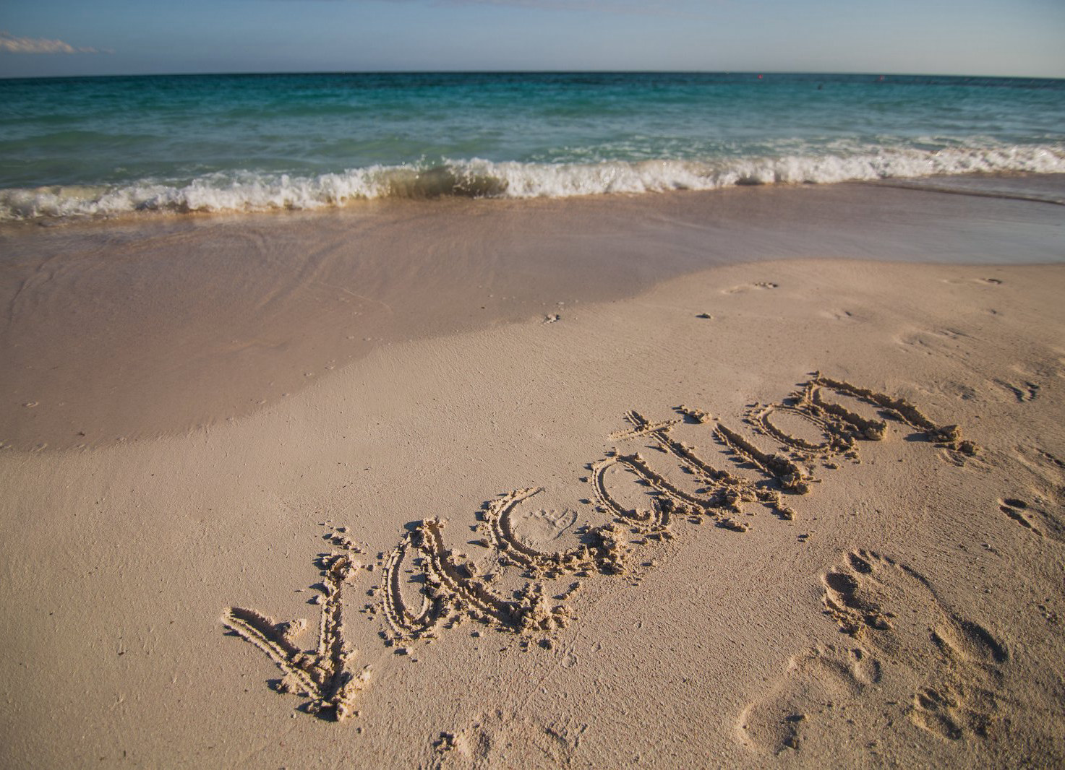
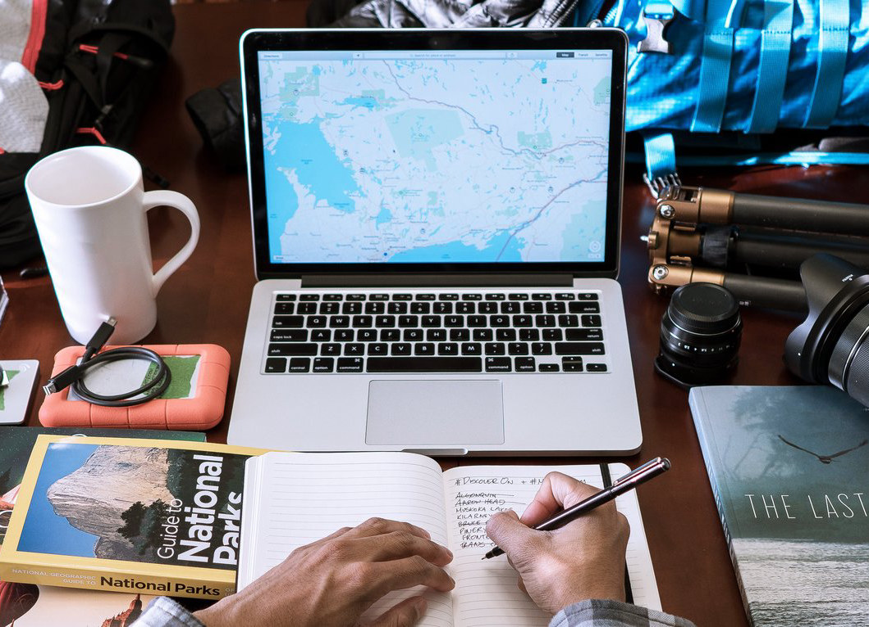
CHAPTER 09
三个最想定格的画面
974工具箱 · 预览版
974工具箱 · 预览版
974工具箱 · 预览版
974工具箱
974工具箱
974工具箱
启程
远眺
小憩
满怀期待地出发。
山顶上看到的那片云海。
路边一家小店，聊了很久。
974工具箱
974工具箱
团队旅行相册
团队旅行相册
11 / 15
11 / 15

Slide 12
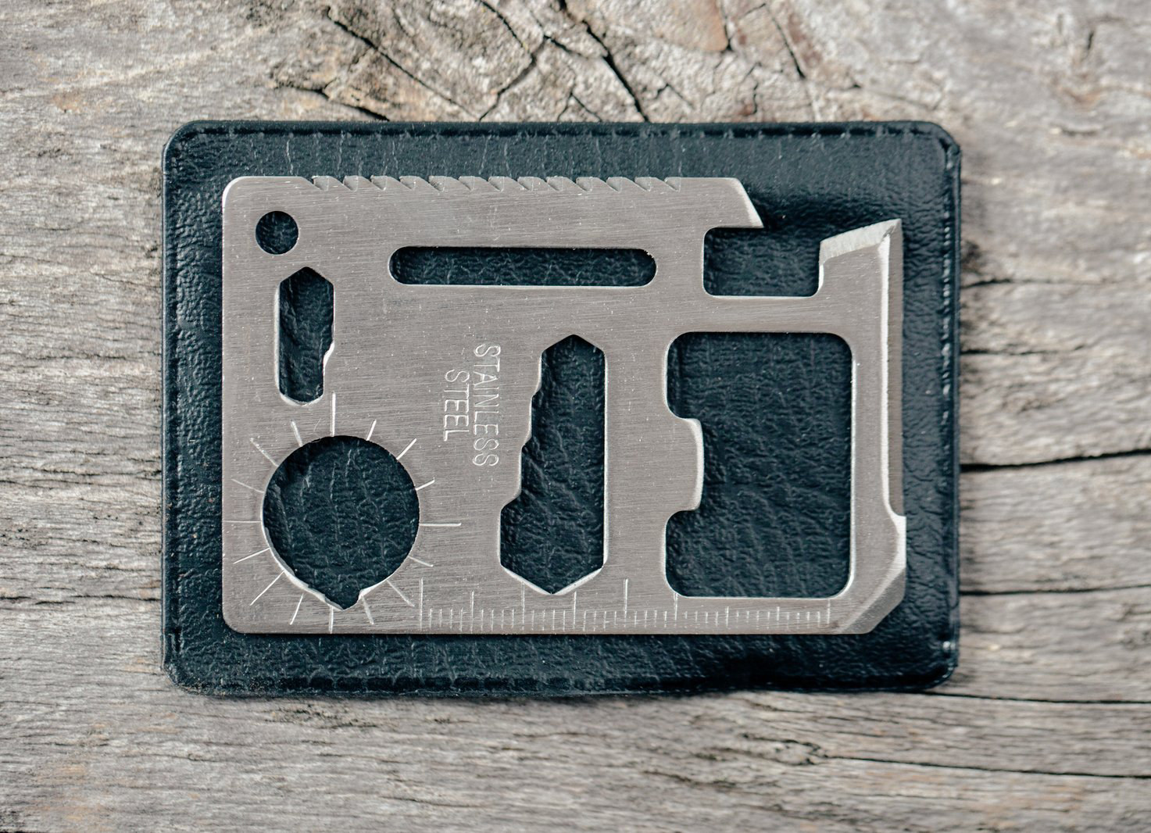

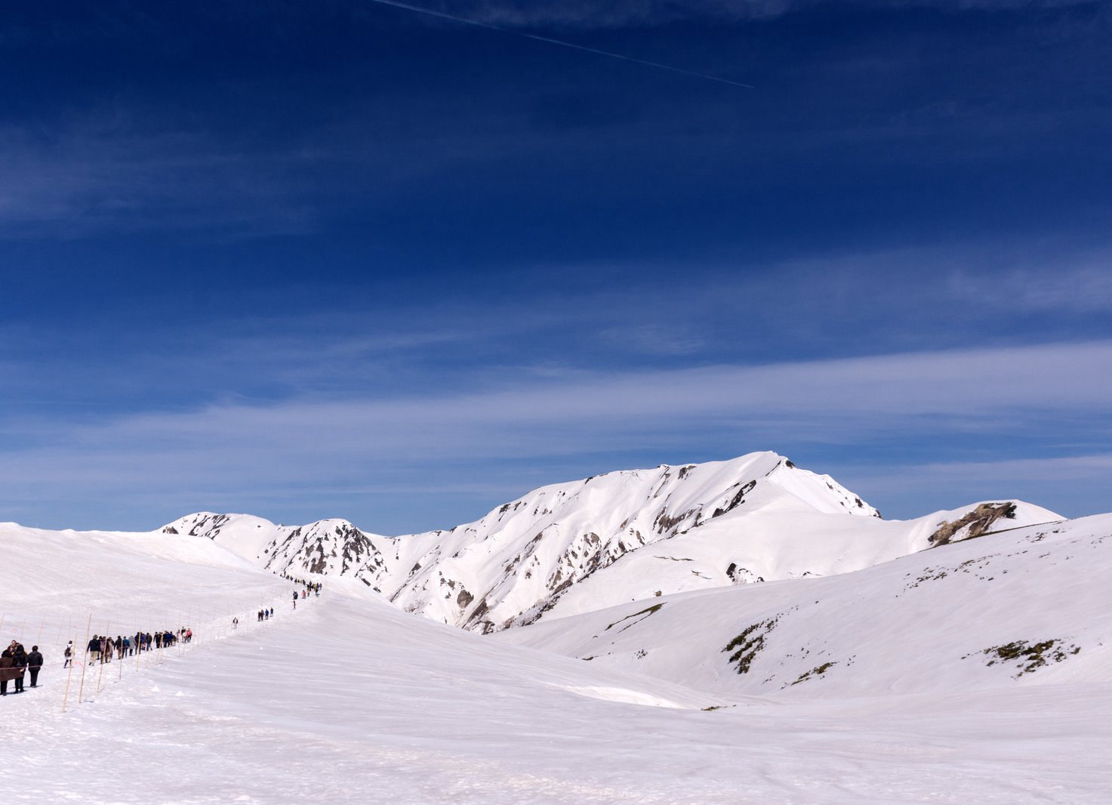
CHAPTER 10
三个最想定格的画面 · 其二
974工具箱 · 预览版
974工具箱 · 预览版
974工具箱 · 预览版
974工具箱
974工具箱
974工具箱
风景
同行
瞬间
路上的山川、街巷与窗外的云，按时间顺序串成一条线，不必张张精修。
一起走过的人，正脸、背影、笑场都留着，不挑最好看的，要的是那天的样子。
值得回看的小片段：抢食、迷路、深夜聊天，都单独成页，各配一句原话。
974工具箱
974工具箱
团队旅行相册
团队旅行相册
12 / 15
12 / 15

Slide 13

CHAPTER 11
这趟旅程的三个数字
974工具箱 · 预览版
974工具箱 · 预览版
974工具箱 · 预览版
974工具箱
01 5天 旅程时长
02 18人 同行伙伴
03 600张 留下照片
其中两天在路上，三天在目的地，行程留了半天空白给临时起意…
跨三个部门，年纪从二十出头到五十多，体力差距靠分组解决…
从两千多张里挑出来，按场景和时间分组，每人至少出现五次…
974工具箱
974工具箱
团队旅行相册
团队旅行相册
13 / 15
13 / 15

Slide 14
SUMMARY
总结与下一步
01
出发
02
沿途
03
同行的人
04
归来
下一步
按既定节奏推进，持续迭代优化
团队旅行相册

Slide 15

旅途愉快
下一段路，继续一起走

